Slide 1

Ciclo 2
INTERFACES GRAFICAS

Slide 2



COMENCEMOS DESDE YA, A VIVIR LOS HECHOS QUE CONECTAN.

Slide 3
JAVA SWING
Swing es una API (Application Programming Interface) usada para la construcción de interfaces gráficas de usuario o GUI (del inglés Graphical User Interface). Las GUI creadas con Swing son independientes de la plataforma. Es decir, una vez se construye dicha interfaz gráfica, esta se puede ejecutar de la misma forma en sistemas operativos diferentes, tales como Windows, macOS o en una distribución de Linux. Además, su comportamiento y aspecto visual es similar en todas estas plataformas. Esto, nos permitirá crear con una sola base de código aplicaciones para los sistemas operativos de escritorio más usados.
Si bien Swing es una API muy extensa, en la presente lectura nos ocuparemos sólo de los aspectos básicos necesarios para crear interfaces gráficasrápidamente

Slide 4
CREANDO UNA APLICACIÓN CON SWING
Para crear una aplicación con interfaz gráfica, lo primero que debemos hacer es crear un proyecto. Bastará con un proyecto tipo Java Application, al cual llamaremos CalculadoraBasica.
La primera diferencia que encontraremos respecto a lasaplicaciones de consola, es que acá no es necesario crear una clase principal y mucho menos un método main(), ya que elformulario (o ventana) que crearemos hará las veces de punto de partida de la aplicación.

Slide 5
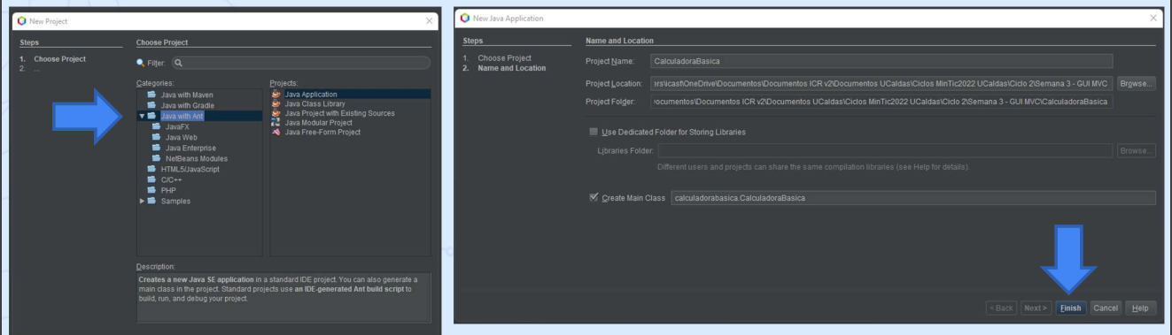
CREANDO UNA APLICACIÓN CON SWING

Slide 6
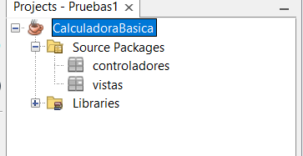
CREANDO UNA APLICACIÓN CON SWING
Creamos 2 nuevos paquetes 1ero llamado vista y el 2do llamado controlador
Este diseño de carpetas se basa en una arquitectura llamada MVC (Modelo Vista Controlador).
En las vistas iran las interfaces graficas y en los controladores el código que manipulan dichas vistas.

Slide 7
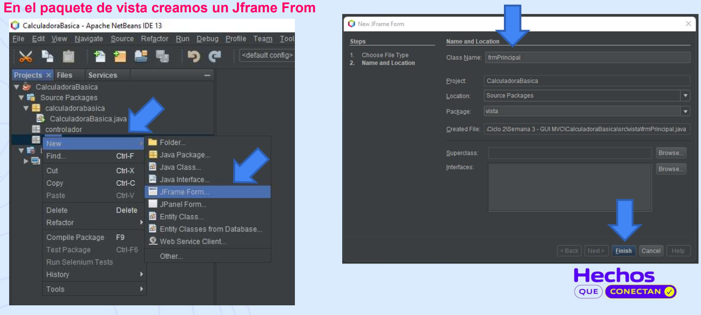
CREANDO UNA APLICACIÓN CON SWING

Slide 8
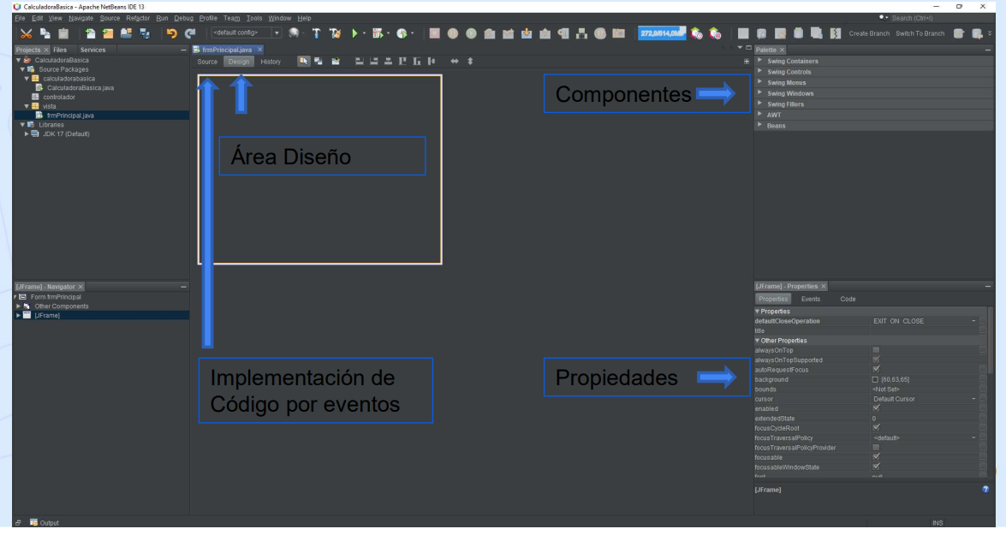
CREANDO UNA APLICACIÓN CON SWING

Slide 9
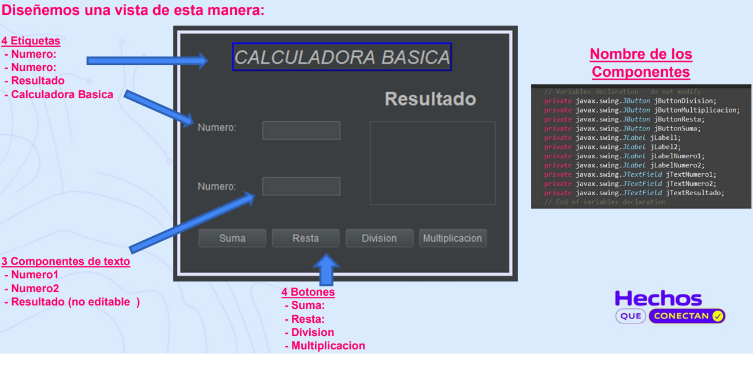
CREANDO UNA APLICACIÓN CON SWING

Slide 10
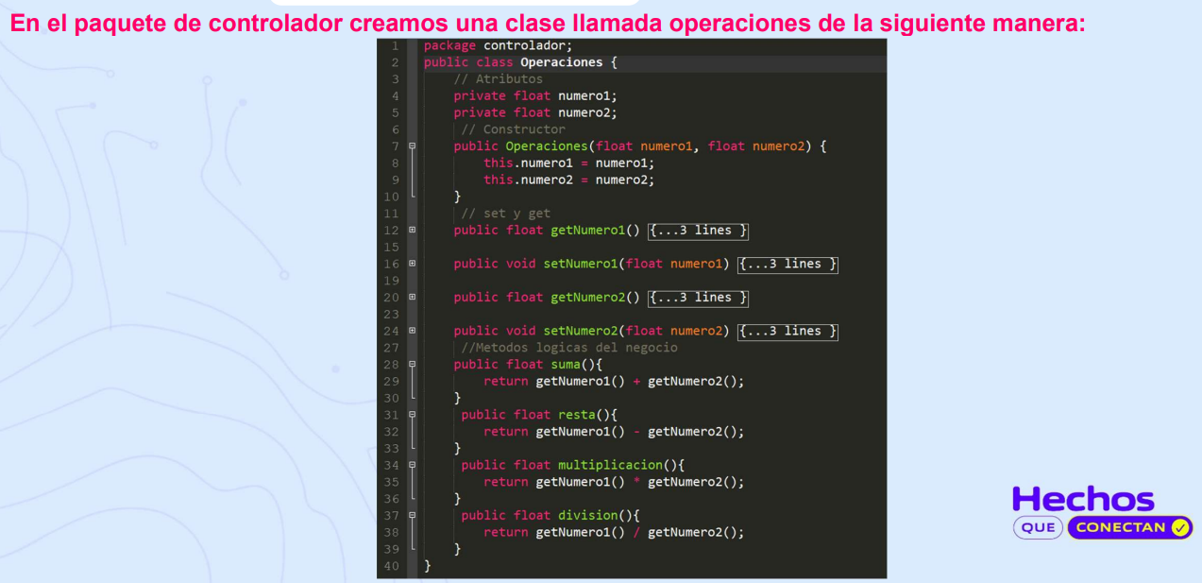
CREANDO UNA APLICACIÓN CON SWING

Slide 11
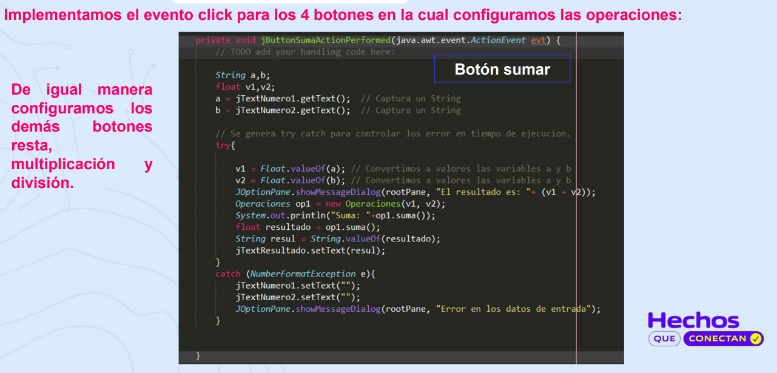
CREANDO UNA APLICACIÓN CON SWING

Slide 12
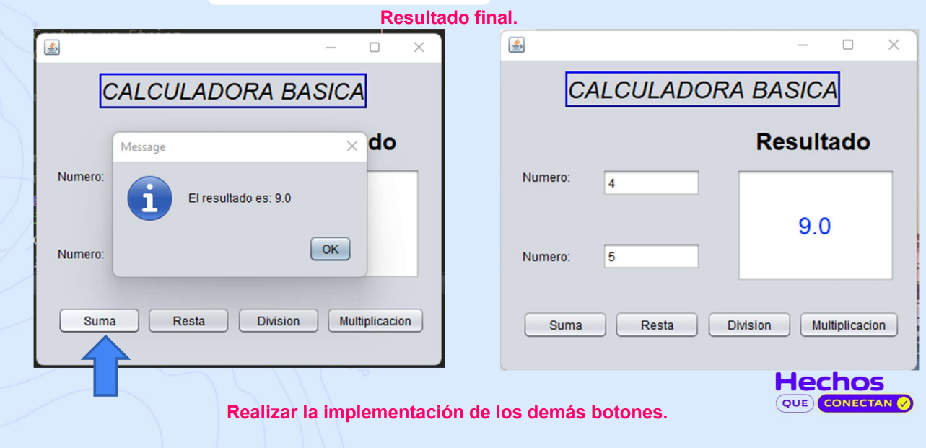
CREANDO UNA APLICACIÓN CON SWING

